Slide 1

Réseau : Projet DDoS
Alexandre Flament • Albéric Desjobert • Lucas Huynh • Samuel Saminathan
Encadrant : M. DEBLANGY • Année universitaire : 2025 – 2026
Institut Supérieur de l'Électronique de Paris (ISEP)

Slide 2
VUE D'ENSEMBLE
Sommaire
01
02
03
Introduction
Comprendre les attaques DDoS
Reconnaissance : le Portscan
Enjeux de la sécurisation face aux attaques DDoS
Définition, cibles et mécanismes fondamentaux
Techniques de balayage et identification des vulnérabilités
04
05
06
Attaques de protocole
Attaques applicatives
Attaques volumétriques
SYN flooding et Teardrop
HTTP Floods et stratégies low-and-slow
UDP et ICMP floods
07
Amplification et réflexion
Exploitation des résolveurs DNS ouverts

Slide 3


CHAPITRE 1
Introduction à la Sécurité DDoS
La sécurisation des infrastructures face aux attaques par déni de service distribué (DDoS) constitue une composante essentielle des stratégies de résilience numérique. Les serveurs subissent des saturations critiques causées par l'épuisement de la bande passante et l'exploitation de vulnérabilités protocolaires.
Objectifs de protection
Disponibilité ininterrompue des services
Performance maintenue sous charge hostile
Les vecteurs d'attaque complexes nécessitent une analyse granulaire des signatures de trafic pour assurer la continuité des services légitimes. La détection précoce et l'activation de contre-mesures adaptées garantissent la disponibilité opérationnelle.
Continuité d'activité assurée
1

Slide 4




DÉFINITION
Qu'est-ce qu'une attaque DDoS ?
L'attaque par déni de service distribué (DDoS) est une perturbation systémique caractérisée par l'incapacité d'un service à délivrer sa fonction nominale. Les infrastructures subissent des dégradations causées par la saturation de la bande passante et l'épuisement des ressources processeur.
Botnets distribués
Saturation réseau
Épuisement ressources
Coordination de milliers de terminaux compromis pour générer un volume massif de requêtes simultanées
Congestion complète de la bande passante dépassant la capacité de traitement des serveurs frontaux
Consommation excessive du processeur et de la mémoire rendant le service inaccessible aux utilisateurs légitimes
2

Slide 5
VICTIMES POTENTIELLES
Qui peut être visé par une attaque DDoS ?
Toute entité dont l'activité dépend de la disponibilité d'une infrastructure connectée constitue une victime potentielle. La vulnérabilité est directement liée à la dépendance numérique du secteur d'activité.
E-commerce et services transactionnels
Motivations des attaquants
Disponibilité directement corrélée au chiffre d'affaires. Chaque minute d'indisponibilité représente une perte financière mesurable.
Extorsion de fonds (RDoS) : Démonstration suivie de demande de rançon
Hacktivisme : Revendications idéologiques, politiques ou sociales
Secteurs financiers et bancaires
Concurrence déloyale : Sabotage commercial pendant des périodes critiques
Au-delà de l'interruption des paiements, le DDoS sert de diversion lors d'opérations complexes de fraude.
Écran de fumée : Saturation du Centre d'Opérations de Sécurité pour masquer l'exfiltration de données
Santé et services d'urgence
Les informations médicales deviennent un risque vital pouvant paralyser les soins critiques.
3

Slide 6





RECONNAISSANCE
Le Portscan : Technique de Reconnaissance
Le balayage de ports est une technique de reconnaissance servant à identifier le statut des ports d'une machine. Des outils comme nmap permettent de déterminer si un port est ouvert, fermé ou filtré.
Identification des services
Détection des vecteurs d'attaque
Contournement de pare-feu
Scanner pour déterminer la disponibilité d'un service rattaché à un port spécifique
Utiliser des variantes de méthodes TCP (SYN, ACK, FIN) pour tester les réponses
Trouver des ports ouverts dont on peut exploiter une vulnérabilité connue
Protocoles utilisés : Le scan se fait principalement via TCP (paquet + analyse de réponse) ou UDP (moins fiable, orienté connexion). Les ports modifiés non conformes aux normes TCP/UDP sont plus difficiles à scanner.
4

Slide 7



CHAPITRE 2
Attaques de Protocole : SYN Flooding et Teardrop
SYN Flooding
Attaque Teardrop
Saturation progressive de la file d'attente des connexions (_backlog_) par l'émission à haute fréquence de segments SYN avec adresse source falsifiée. Le serveur alloue des structures de données pour chaque session semi-ouverte jusqu'à épuisement total des ressources.
L’’attaque Teardrop est différente, car elle cible la fragmentation des paquets IP.
L’attaquant envoie des fragments avec des champs de décalage et de longueur incohérents, ce qui empêche leur réassemblage correct.
Le système d’exploitation ne sait pas gérer ces erreurs et cela peut provoquer une corruption de la mémoire noyau.
L’impact est immédiat : le système peut planter, ce qui entraîne l’arrêt brutal des services réseau.
Émission SYN massif
Envoi de milliers de requêtes avec IP spoofée
Allocation mémoire
Serveur maintient les connexions en attente d'ACK
Saturation table
Épuisement des descripteurs disponibles
Déni de service
Impossibilité d'accepter nouvelles connexions légitimes
5

Slide 8





COUCHE APPLICATION
Attaques HTTP et Stratégies Low-and-Slow
Les offensives de la couche application (couche 7 OSI) exploitent directement le protocole HTTP pour paralyser les services web en imitant le trafic légitime, rendant la détection impossible pour les systèmes traditionnels.
HTTP GET Flood
HTTP POST Flood
Sollicitation massive d'éléments statiques (images, fichiers volumineux) saturant les ressources d'E/S du serveur
Soumission de formulaires complexes forçant des calculs intensifs et transactions en base de données
Slowloris
R.U.D.Y.
Ouverture de nombreuses connexions maintenues actives par l'envoi d'en-têtes HTTP partiels juste avant expiration des timeouts
Transmission absurdement lente de données POST (1 octet/10 secondes) pour maintenir les connexions indéfiniment
Particularité : Ces attaques ciblent l'asymétrie de coût — une requête légère nécessite un effort de traitement considérable de l'infrastructure cible.
6

Slide 9

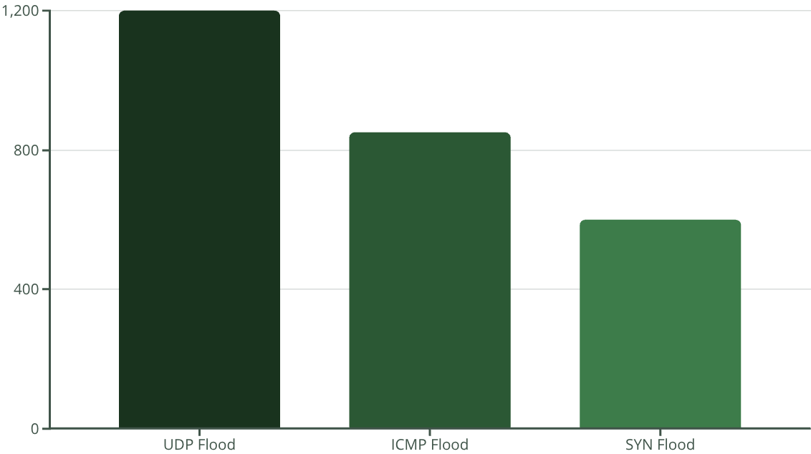
ATTAQUES VOLUMÉTRIQUES
UDP Flood et ICMP Flood
Les attaques volumétriques créent une saturation en consommant toute la bande passante disponible. Au T2 2025, Cloudflare a bloqué plus de 6 500 attaques hyper-volumétriques, avec une moyenne de 71 attaques par jour dépassant 1 milliard de paquets par seconde.
UDP Flood
Envoi massif de paquets UDP vers des ports inutilisés. Le serveur doit générer un paquet ICMP de réponse pour chaque requête, atteignant rapidement sa capacité de traitement.
Cible les ports sans programme en écoute
Force la génération de réponses ICMP "port unreachable"
Épuise les ressources du serveur cible
ICMP Flood
Submersion du serveur par des paquets de demande d'écho ICMP avec usurpation d'adresses IP. Attaques symétriques où la bande passante reçue égale celle envoyée.
Utilise requêtes ping ou traceroute
Masque la source par spoofing d'IP
Bande passante = somme de tous les bots
7

Slide 10


AMPLIFICATION
Attaques par Amplification DNS
Les attaques par amplification DNS exploitent les résolveurs DNS ouverts pour démultiplier la puissance de frappe. Une petite requête génère une réponse massivement plus volumineuse, permettant à un attaquant disposant de ressources limitées de paralyser des réseaux entiers.
Émission de requêtes
Réponse amplifiée
Paquets UDP avec adresse IP source usurpée (spoofing) remplacée par celle de la victime
Le résolveur renvoie une réponse volumineuse vers l'adresse IP falsifiée (la victime)
1
2
3
4
Requête maximale
Saturation cible
Utilisation de l'argument "ANY" pour solliciter toutes les données disponibles sur une zone DNS
La victime est submergée par un flot massif de données non sollicitées provenant de serveurs légitimes
70x
100%
Facteur d'amplification
Anonymat garanti
Une requête de 60 octets génère une réponse de 4000 octets
Remonter à l'origine réelle est extrêmement complexe
Avantages stratégiques : L'anonymat par usurpation d'adresse et l'efficacité économique transforment une simple connexion en une arme capable de générer des gigabits par seconde.
8

Slide 11





DÉFENSE PÉRIMÉTRIQUE
Mesures en Bordure de Réseau
Filtrage et Contrôle d'Accès
Les équipements périmétriques (routeurs, pare-feux) assurent la première ligne de défense grâce aux ACL, au rate limiting et aux règles de filtrage qui rejettent les flux malveillants dès l'entrée du système autonome.
Surveillance Continue
L'observation en temps réel de la volumétrie, des sessions simultanées et de la distribution des IP sources permet d'identifier les écarts significatifs et déclencher des réactions automatiques.
ACL & Rate Limiting
Détection Dynamique
Délestage RTBH
Filtrage statique des flux non conformes
Adaptation automatique des politiques
Redirection vers centres de nettoyage
9

Slide 12
Solutions Externalisées
Les infrastructures de protection déportées offrent une défense robuste contre les menaces DDoS, en tirant parti de la puissance et de la flexibilité du cloud.
Web Application Firewall (WAF)
Proxys Inverses
Protection contre les Attaques par Amplification
Agissent comme un bouclier intermédiaire, filtrant le trafic malveillant, distribuant les requêtes et mettant en cache le contenu pour améliorer sécurité et performance.
Protection spécifique des applications web contre les exploits et vulnérabilités (OWASP Top 10) au niveau de la couche 7.
Les fournisseurs de services cloud sont équipés pour absorber et atténuer les attaques massives par amplification grâce à leur vaste capacité réseau.
10

Slide 13
Mesures Organisationnelles et Humaines
Une défense robuste contre les attaques DDoS repose également sur des pratiques organisationnelles et la sensibilisation du personnel.
1
Hygiène Informatique
Sensibilisation régulière des utilisateurs aux bonnes pratiques de sécurité et à l'identification des menaces.
2
Gestion des Correctifs
Application rapide et systématique des mises à jour et correctifs de sécurité pour combler les vulnérabilités connues.
Durcissement Système
3
Configuration sécurisée des systèmes, désactivation des services non essentiels et utilisation de politiques de moindre privilège.
4
Procédures d'Escalade
Définition claire des processus de réponse et d'escalade en cas d'incident, pour une réaction rapide et coordonnée.
5
Gestion des Configurations
Maintien de bases de référence sécurisées et contrôle des modifications pour prévenir les dérives de configuration.
11

Slide 14



Méthodes de Détection
L'identification précoce des attaques DDoS est cruciale et repose sur une combinaison de techniques d'analyse du trafic et de comportement réseau, permettant de déceler des signaux faibles.
Pics de Trafic Anormal
Analyse de Provenance & Géolocalisation
Surveillance des volumes de données et des taux de requêtes pour déceler des augmentations soudaines et inexpliquées.
Identification des sources du trafic (adresses IP, ASN) et de leur origine géographique pour détecter des schémas suspects et des comportements coordonnées.
Comportement Utilisateur
Signatures Matérielles & Protocolaires
Analyse des modèles d'accès et d'interaction des utilisateurs pour repérer des comportements non conventionnels, des requêtes anormales ou des taux de connexion excessifs.
Détection de motifs spécifiques dans les paquets (anomalies de protocole, en-têtes inhabituels) caractéristiques des attaques connues ou émergentes.
12

Slide 15
Mise en Œuvre de la Réaction
Face à une attaque DDoS, une réaction structurée et coordonnée est essentielle. Ce protocole d'escalade garantit une atténuation rapide et efficace des menaces.
Activation du Plan
1
Déclenchement immédiat des procédures d'urgence et des playbooks définis.
2
Mobilisation des Équipes
Constitution rapide de la cellule de crise avec les rôles et responsabilités pré-établis.
Détournement du Flux
3
Routage du trafic malveillant vers des infrastructures d'atténuation dédiées pour protéger les services.
4
Filtres IP Dynamiques
Mise en place de règles de filtrage basées sur les adresses IP sources identifiées.
Redirection vers Scrubbing Centers
5
Envoi du trafic vers des centres spécialisés pour nettoyage approfondi et renvoi du flux légitime.
6
Coordination FAI
Collaboration étroite avec les Fournisseurs d'Accès Internet pour bloquer les sources d'attaque en amont.
Communication Transparente
7
Information régulière et claire des parties prenantes internes et externes (clients, régulateurs).
8
Analyse Post-Mortem
Évaluation de l'incident, identification des lacunes et mise à jour des stratégies de défense pour l'avenir.
13

Slide 16



Points Essentiels
40%
3
100%
Augmentation 2024
Vecteurs Majeurs
Impact Collectif
Hausse des attaques DDoS observée par Cloudflare
Protocolaires (SYN), applicatifs (HTTP), volumétriques (UDP)
Entreprises, gouvernements et citoyens tous affectés
Un Enjeu Critique et Évolutif
Les DDoS compromettent la disponibilité des services essentiels, des lignes d'urgence aux infrastructures critiques. La sophistication croissante des méthodes d'attaque exige une défense multicouche combinant protection périmétrique, solutions cloud et vigilance humaine.
Dans un monde hyperconnecté où chaque seconde compte, la résilience face aux DDoS n'est plus une option mais une nécessité stratégique.
14

